Slide 1
Gemeente Den Helder
“Wie meehelpt mag mee-eten.”

Slide 2
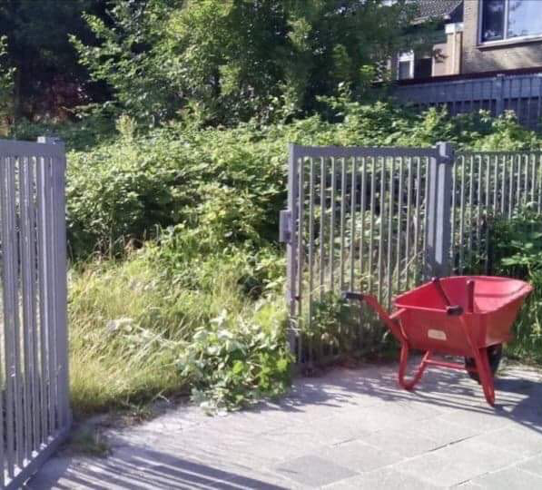
Naast hittestress en wateroverlast komt armoede voor, verpaupert onze leefomgeving en moeten we opkomen voor flora en fauna.
‘Ontmoeting in het groen’ is:
een Paradijsje in Tuindorp;
goed voor onze natuur;
geluk in de buurt;
verbetering van leefomstandigheden;
samen zijn en sociaal;
GEZOND VOOR IEDEREEN!
DEN HELDER IS VOOR 56,9% VERSTEEND: HOOGSTE TIJD OM ACTIE TE ONDERNEMEN !!!

Slide 3
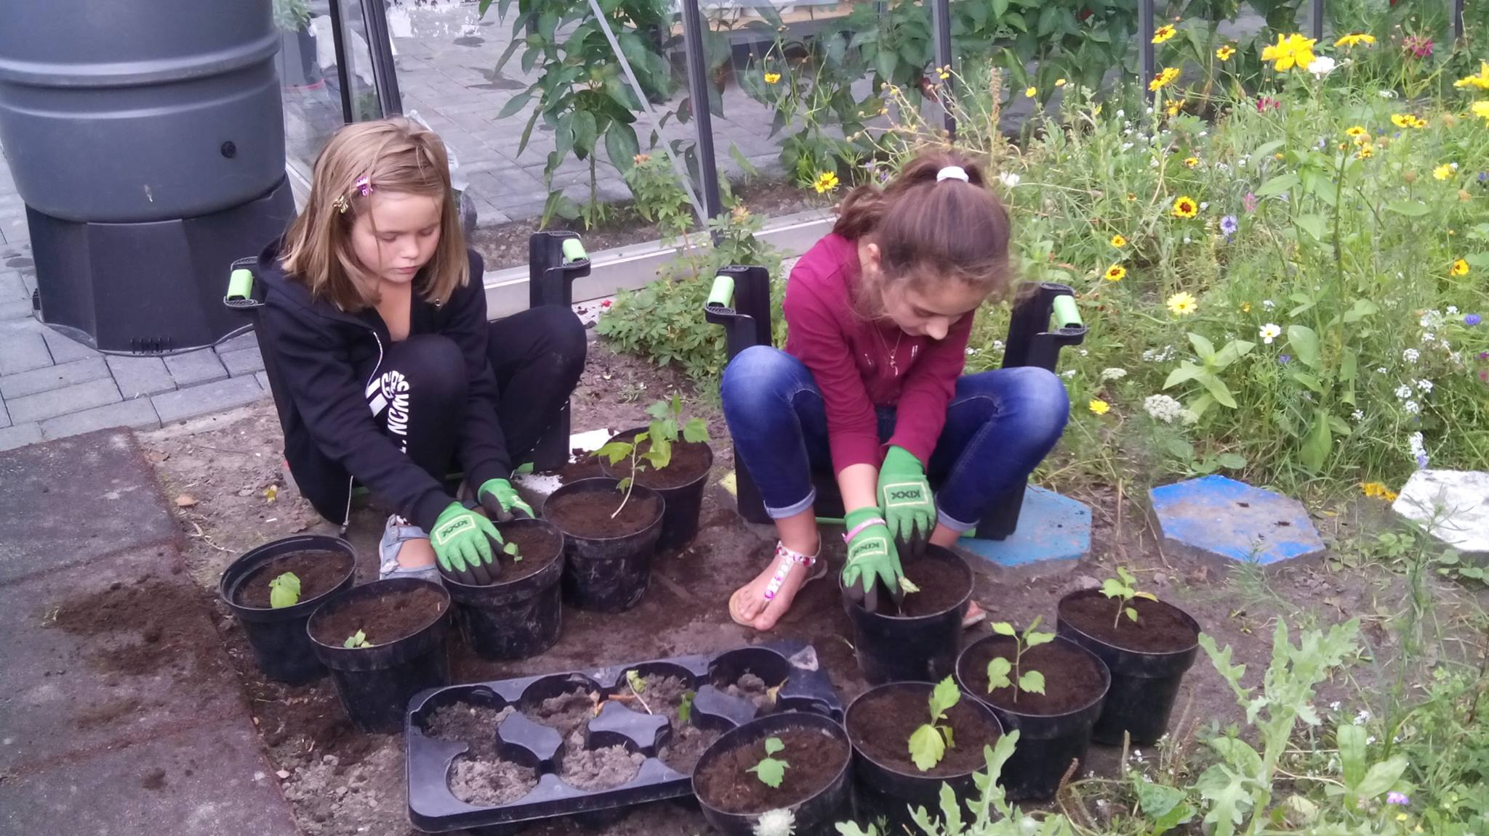
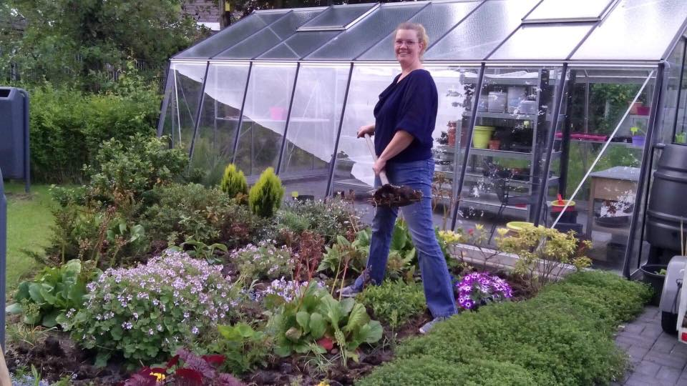
Daarom hebben wij een klein stukje aarde onder onze hoede én onder handen genomen.
Op dit stukje wordt aandacht besteed aan
elkaar en aan de natuur.
Biodiversiteit en water spelen een belangrijke rol.

Slide 4
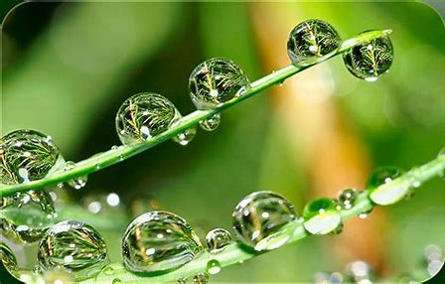
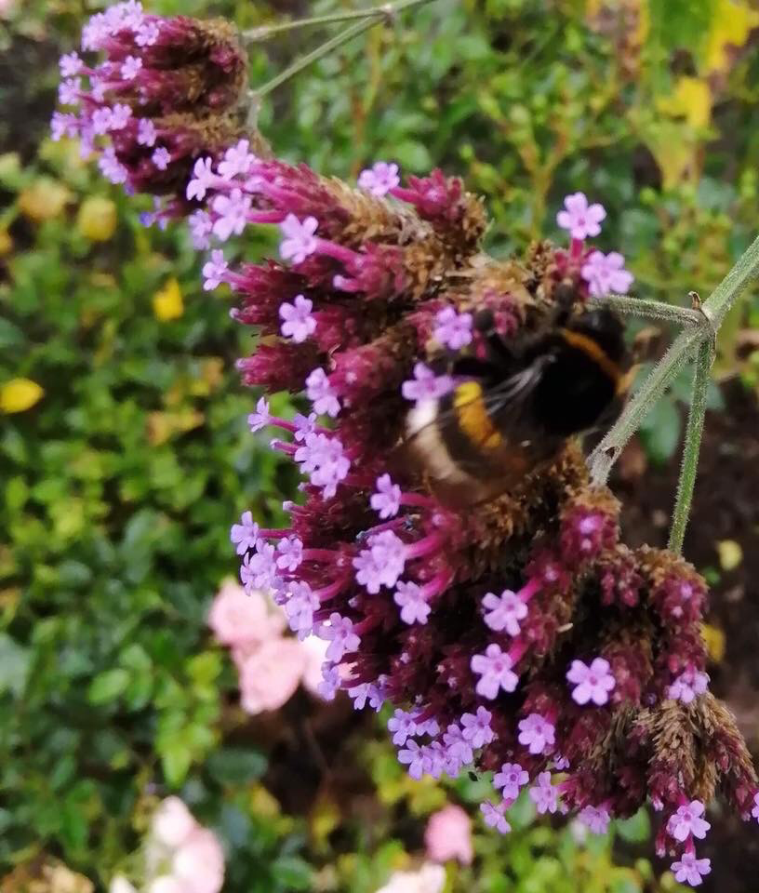
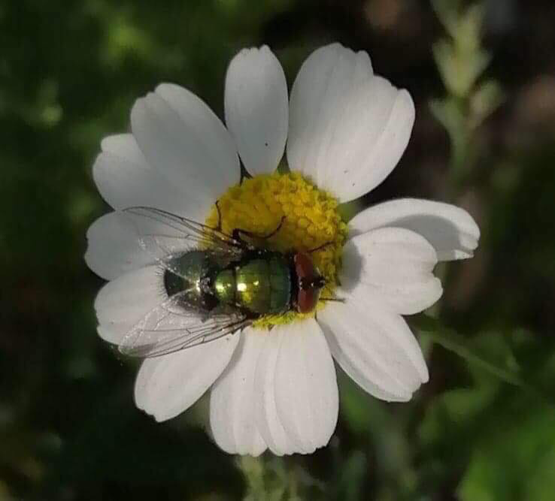
Fauna en flora
Biologische verscheidenheid maakt het verschil tussen:
armoede of rijkdom;
honger of overvloed;
achteruitgang of vooruitgang.

Slide 5
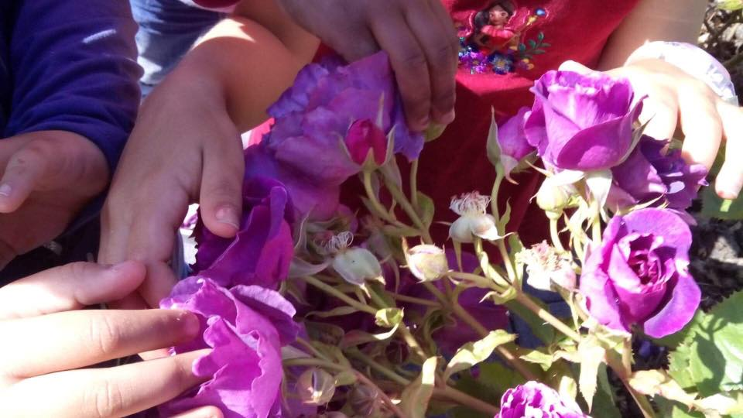
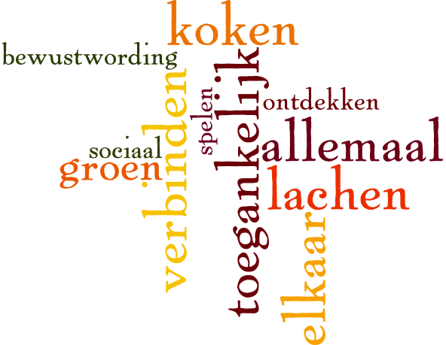
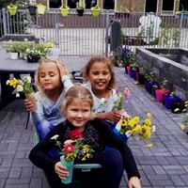

Slide 6
Op naar een welvarende, “eetbare”, waterbestendige, zorg- en duurzame gemeenschap door vrijwilligers en met steun uit o.a. Convenant
Wijkaanpak Plus!

